Slide 1
บทที่ 2
จุด (Point) และเส้น (Line)

Slide 2
เนื้อหา
จุด
เส้น

Slide 3
ส่วนประกอบสำคัญของศิลปะ
ส่วนประกอบสำคัญของศิลปะ (Elements of Art) มีดังนี้
จุด (Point)
เส้น (Line)
น้ำหนักอ่อนแก่ (Tone)
สี (Color)
บริเวณว่าง (Space)

Slide 4
จุด (point)
จุด เป็นส่วนประกอบสำคัญของศิลปะเบื้องต้นของศิลปะหลายชนิด เช่น เส้น พื้นผิว หรือรูปร่าง รูปทรง
จุดมีมิติที่เล็กมากและไม่สามารถแสดงความกว้าง ความยาว และความลึก ให้เห็นได้
จุดเป็นเพียงร่องรอยของรูปลักษะกลมที่ปรากฏให้เห็นเท่านั้น

Slide 5
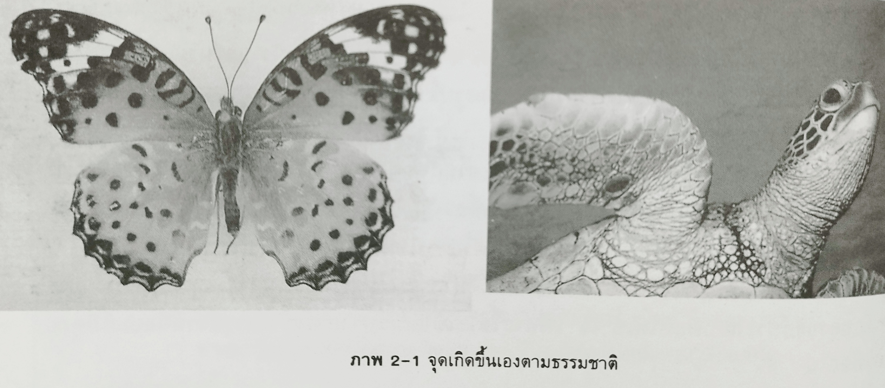
การเกิดจุด
จุด สามารถเกิดขึ้นได้ 2 ลักษณะ ดังนี้
เกิดขึ้นเองตามธรรมชาติ เช่น จุดในลายของตัวสัตว์ เปลือกหอย ผีเสื้อ แมลงต่างๆ พืช เปลือกไม้ ผลไม้ ฯลฯ

Slide 6
การเกิดจุด
จุด สามารถเกิดขึ้นได้ 2 ลักษณะ ดังนี้
เกิดจากมนุษย์สร้างขึ้น ได้แก่ การจิ้ม กระแทก กด ด้วยวัสดุอุปกรณ์ต่าง เช่น ปากกา ดินสอ พู่กัน กิ่งไม้ และของปลายแหลมทุกชนิด

Slide 7
พลังการเคลื่อนไหวของจุดในงานทัศนศิลป์
จุดบนระนาบเพียงจุดเดียว พลังการเคลื่อนไหวจะมีน้อย
จุดจำนวนมากพลังการเคลื่อนไหวจะมีมากขึ้นตามลำดับ
การเกาะกลุ่มของจุดสามารถก่อให้เกิดรูปร่างด้วยจินตนาการ
การเกาะกลุ่มของจุดที่มีขนาดเล็กบ้างใหญ่บ้างจำนวนมาก จะสามารถทำให้เกิดเป็นรูปทรงได้

Slide 8
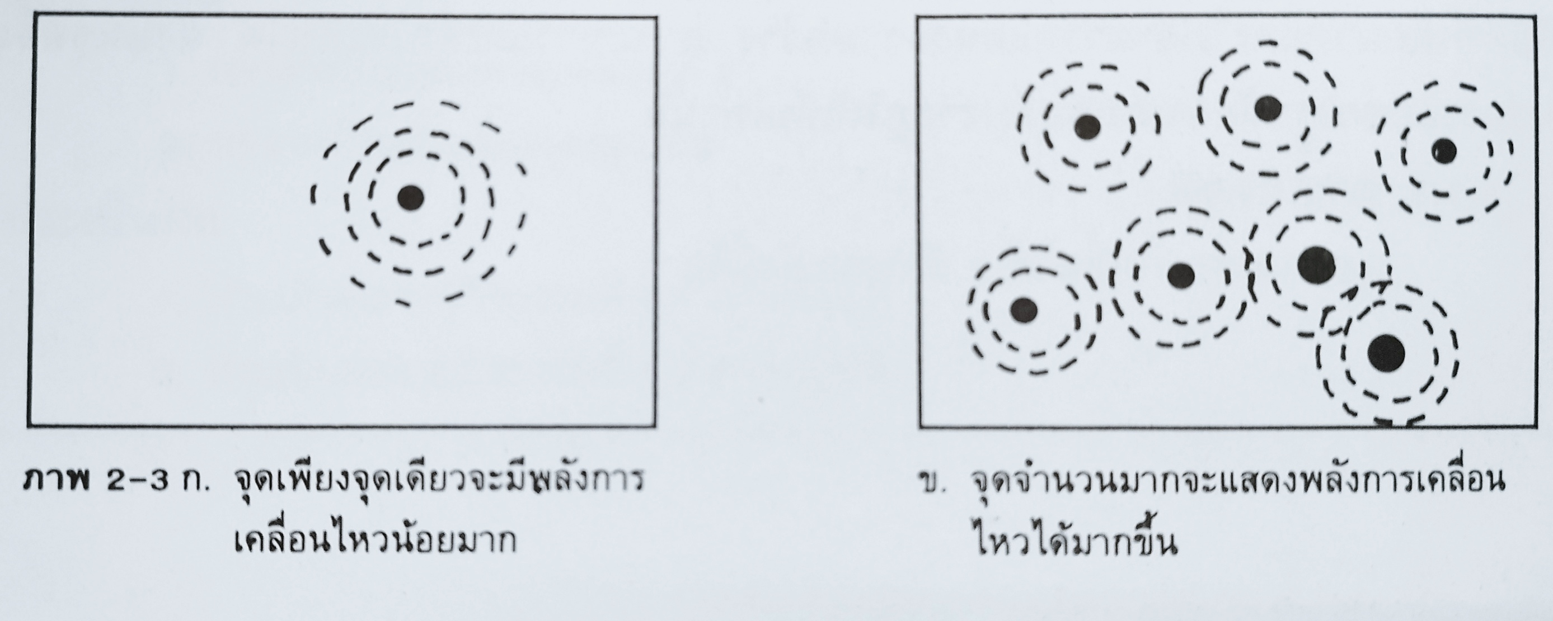

Slide 9
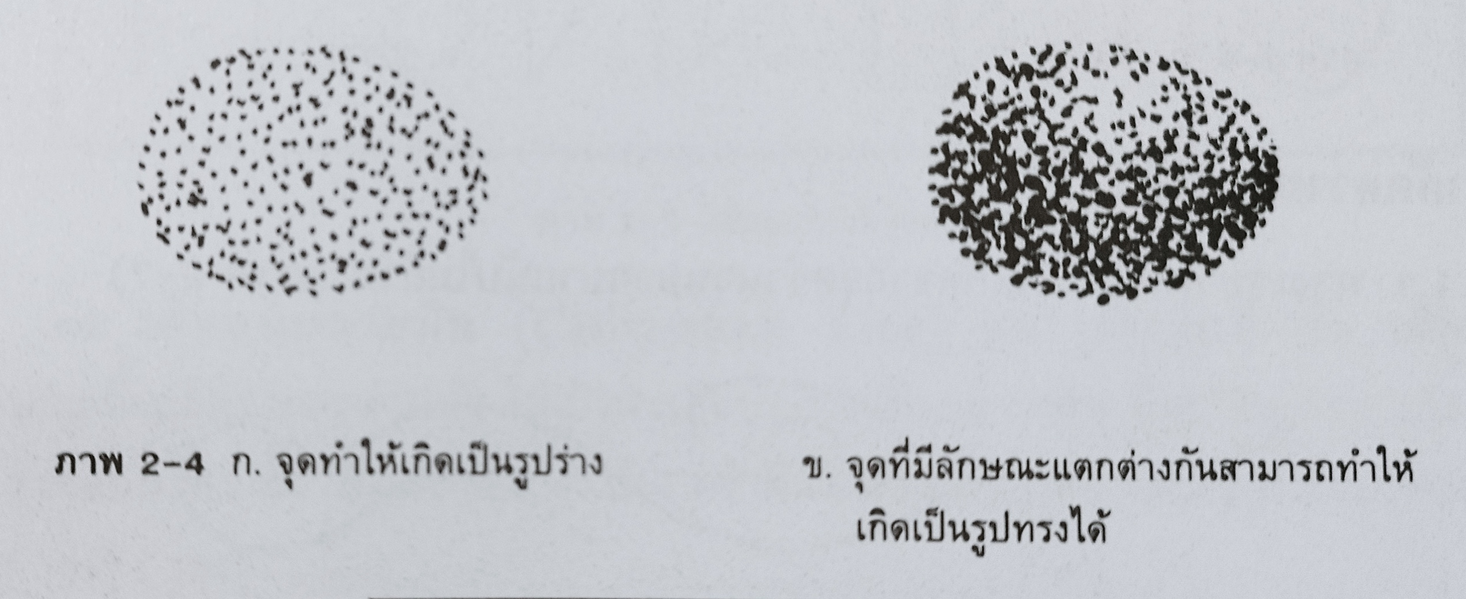

Slide 10
เส้น (LINE)
เส้น เป็นส่วนประกอบสำคัญของศิลปะ
เส้นจะปรากฏให้เห็นในงานจิตกรรม ประติมากรรม หรือศิลปะภาพพิมพ์ และผลงานทัศนศิลป์สาขาต่างๆ แม้กระทั่งศิลปะในอดีตสมัยมนุษย์ถ้ำจนถึงปัจจุบัน
การนำเส้นค้างในลักษณะต่างๆ มาสร้างสรรค์เป็นรูปร่าง รูปทรง และเนื้อหาต่างๆ ได้อย่างประณีต อ่อนหวาน นุ่มนวลและงดงาม
ความหนา บาง ของเส้นได้ร่วมกันสร้างให้เกิดอารมณ์ความรู้สึกต่างๆ
รูปลักษณะของเส้น จะมีปฏิกิริยาโต้ตอบกับสายตามนุษย์ให้เคลื่อนที่ไปตามส่วนต่างๆ ของเส้น
เราจะเห็นเส้นในท่าทางของคนเต้นรำ รูปทรงของสัตว์ วัตถุและธรรมชาติ ที่แตกต่างกัน
รูปลักษณะของเส้นเหล่านี้สามารถทำให้เกิดการตื่นเต้น สงบ ราบเรียบ นิ่มนวล ร่าเริง เคร่งขรึม อ่อนหวานและประณีต

Slide 11
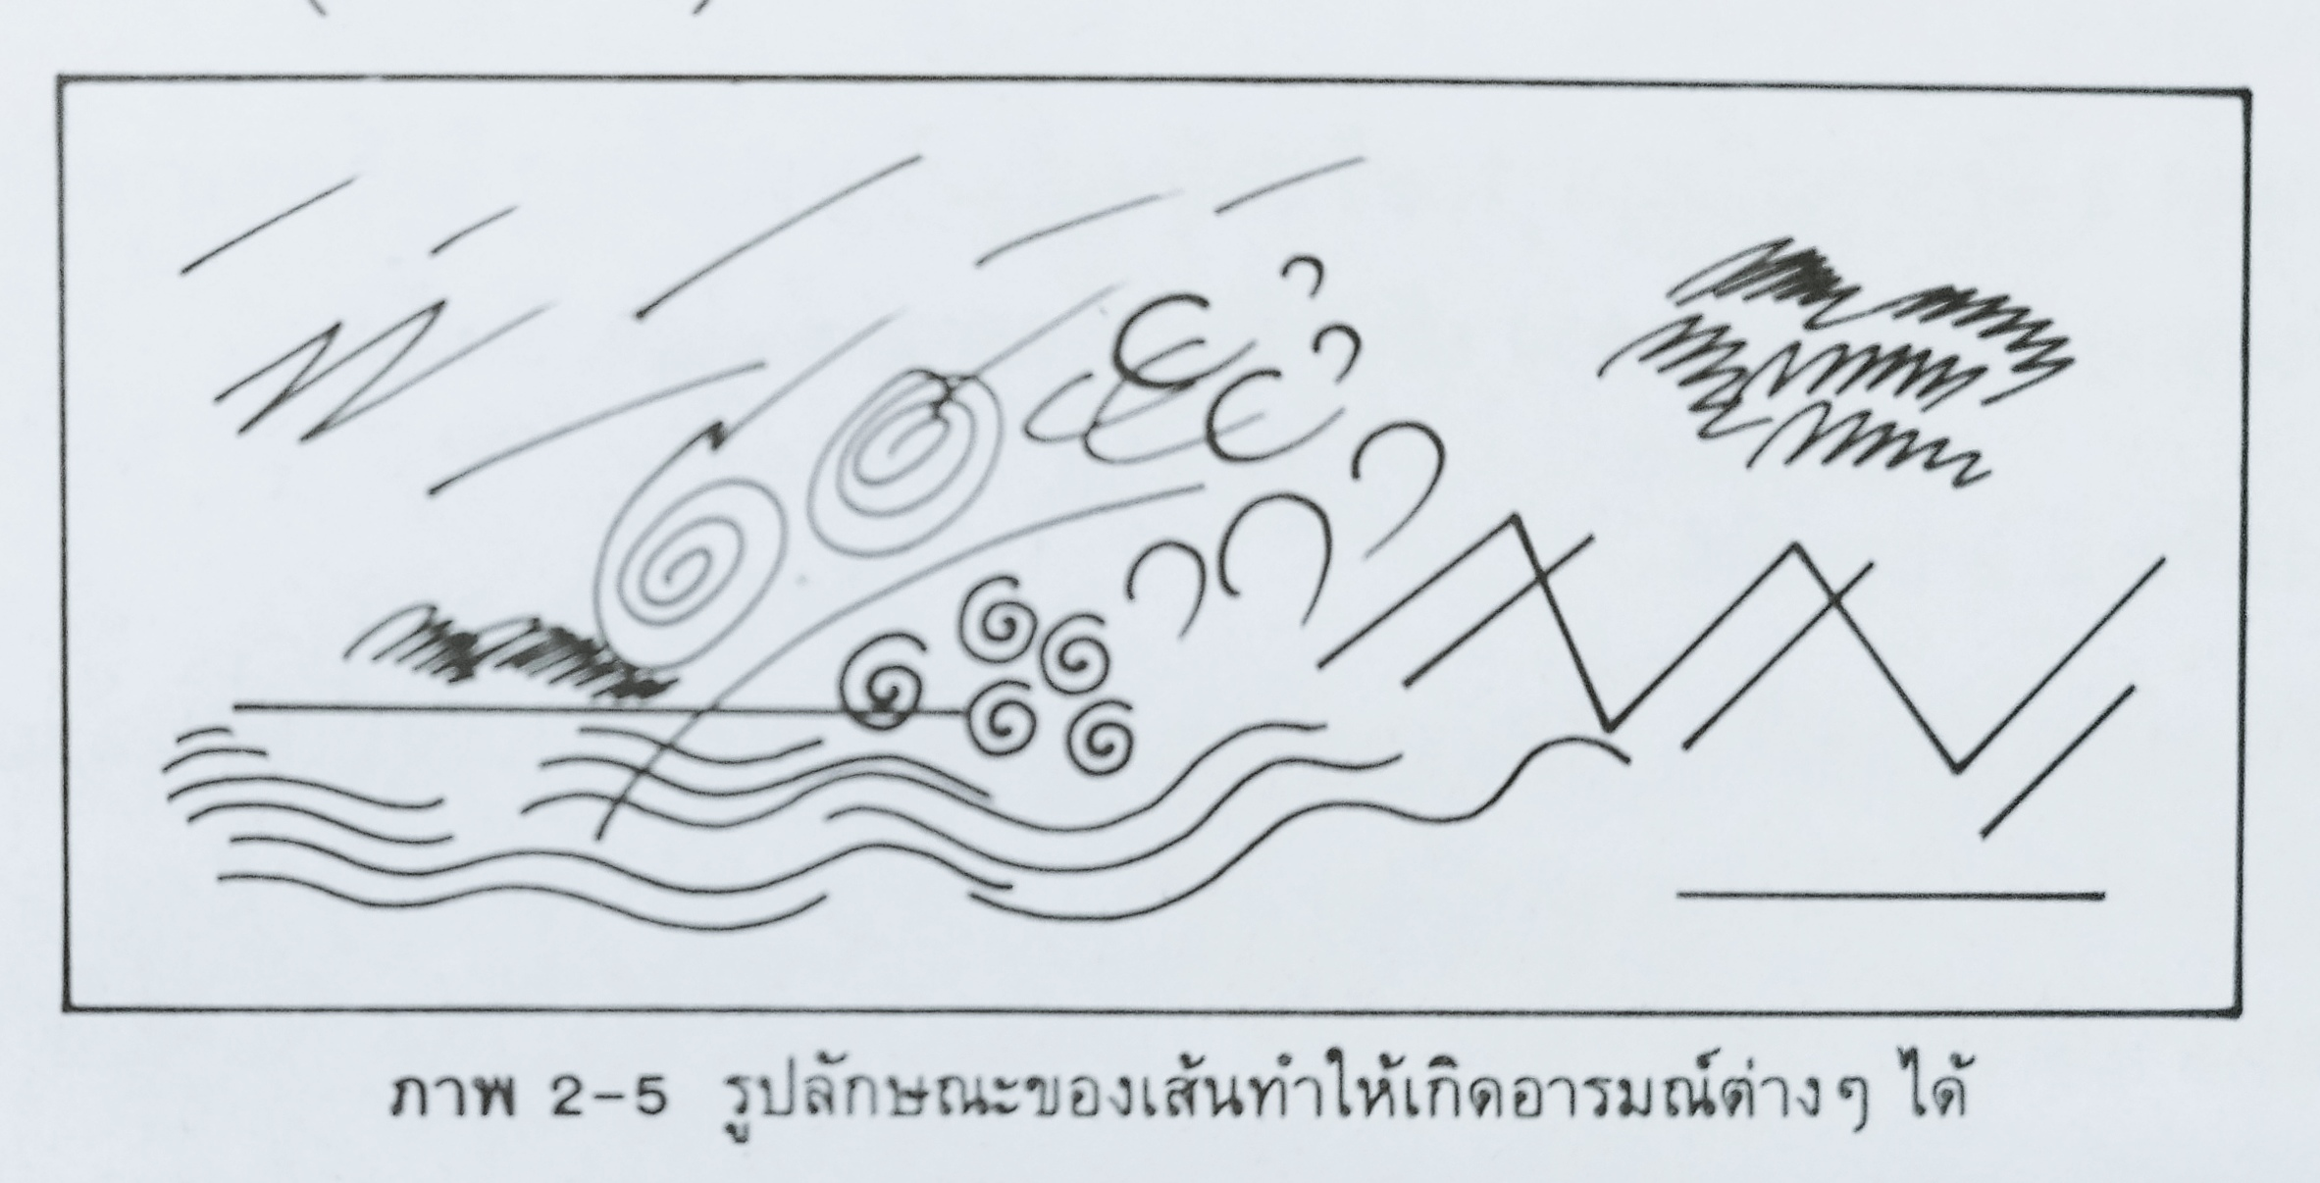

Slide 12
มิติของเส้น
ทางด้านความยาว จะมองเห็นได้ชัดเจนมาก
สำหรับความกว้างจะปรากฏให้เห็นน้อยมาก
ขนาดความหนาของเส้นต้องมีความสัมพันธ์กับความยาวถึงจะเรียกว่าเส้น
แต่ถ้าเส้นมีความหนาและมีความยาวเพียงเล็กน้อยจะเกิดเป็นรูปร่างแทน

Slide 13
คำจำกัดความของเส้น
ทางเรขาคณิต เส้นเกิดจากจุดจำนวนมากมายนับไม่ถ้วน

Slide 14
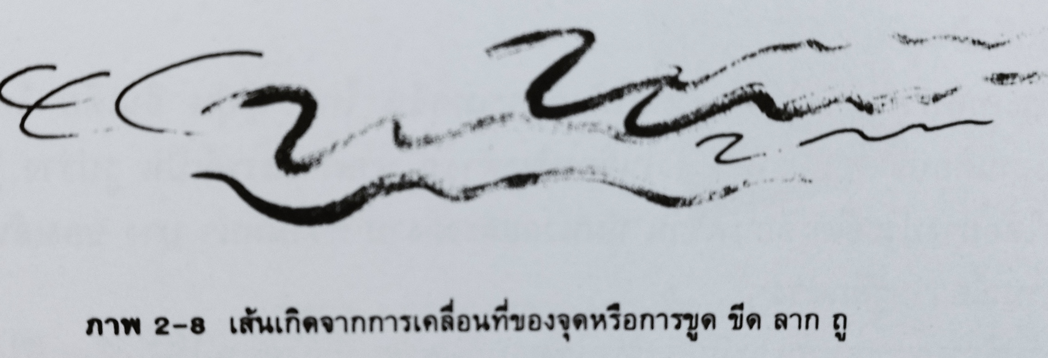
คำจำกัดความของเส้น
ทางศิลปะ เส้นเกิดจากการเคลื่อนที่ของจุด (Moving dot) จำนวนมากไปในทิศทางที่กำหนด หรือเส้นเกิดจากการ ขูด ขีด ลาก ถู ระบาย ฯลฯ ด้วยเครื่องมือชนิดต่างๆ เช่น ดินสอ พู่กัน ปากกา และของแหลมทุกชนิด

Slide 15
เส้นพื้นฐาน
มี 2 ลักษณะ ดังนี้
เส้นตรง
เส้นโค้ง
เส้นทั้ง 2 ลักษณะนี้สามารถสร้างเป็นเส้นลักษณะอื่นๆ ได้อีกหลายลักษณะ เช่น เส้นฟันปลา (ซิกแซก) เกิดจากเส้นตรง เส้นคลื่นเกิดจากเส้นโค้ง เป็นต้น

Slide 16
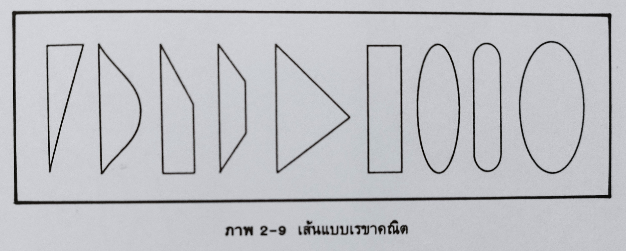
รูปแบบของเส้น
เส้นแบบเรขาคณิต (Geometrical line) หมายถึงเส้นที่เขียนด้วยอุปกรณ์ต่างๆ ได้แก่ ไม้บรรทัด วงเวียน ไม้ฉากสามเหลี่ยม ไม้ที และเครื่องมือต่างๆ จะได้เส้นในลักษณะที่แน่นอนตายตัวคือ กลม ตรง โค้ง เส้นในลักษณะนี้จะให้ความรู้สึกมั่นคง แข็งแรง กระด้าง ไม่อิสระ

Slide 17
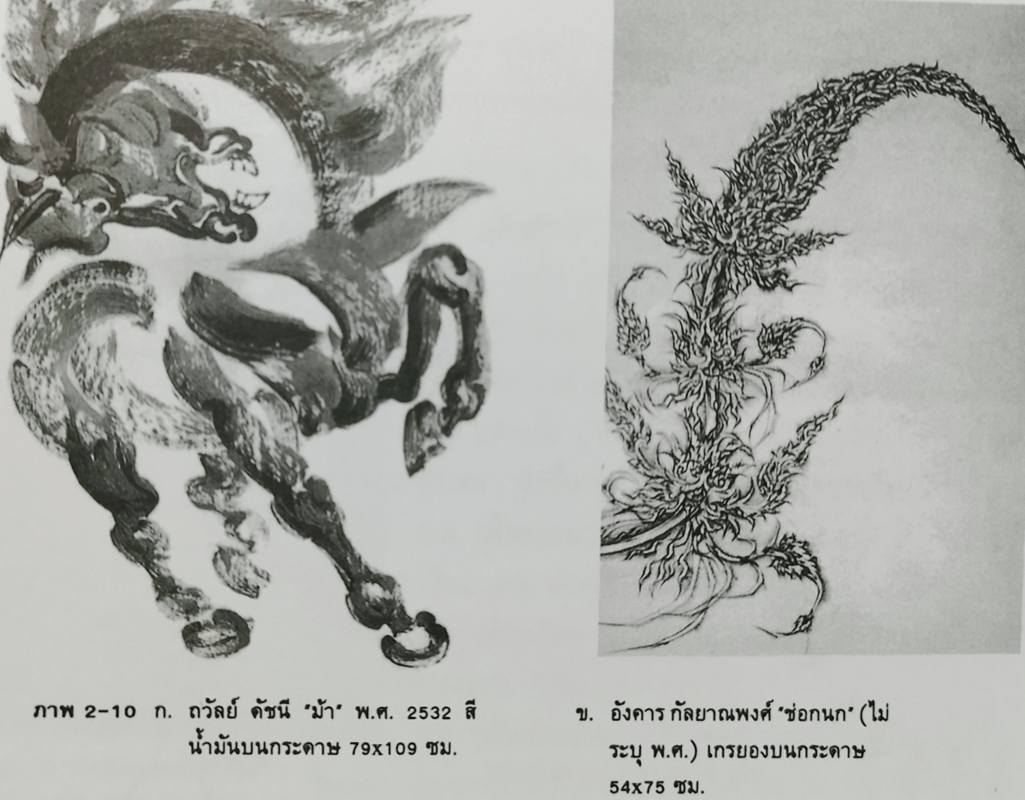
รูปแบบของเส้น
เส้นแบบลายมือ (Calligraphic line) หมายถึงเส้นที่ ขีด เขียน ตวัด เส้นลักษณะนี้จะมีลักษณะส่วนตัว ไม่เป็นระเบียบอย่างเส้นเรขาคณิต ซึ่งอาจจะอ่อน แข็ง นุ่มนวล กระด้าง เคลื่อนไหว ทื่อ เลื่อนไหล หนา บาง พร่ามัว คมชัด ด้วยการวาดและระบาย

Slide 18
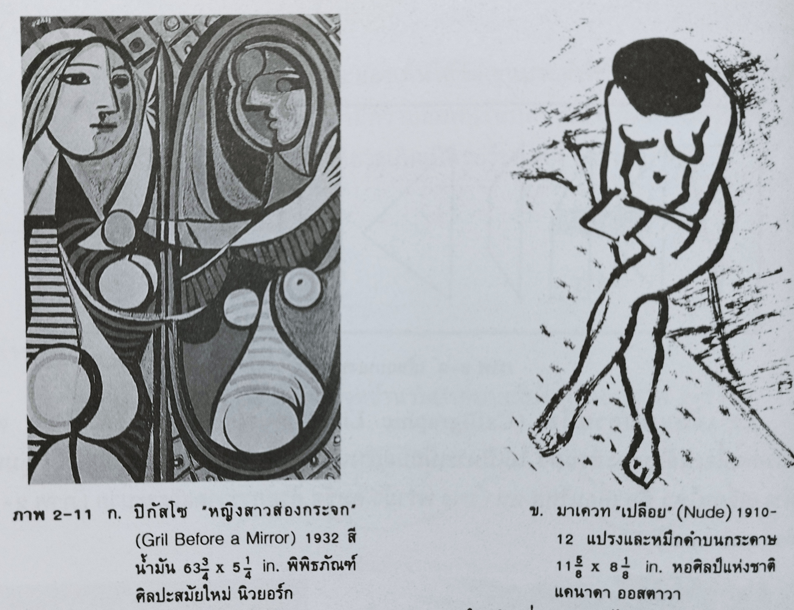
ชนิดของเส้น
เส้นแท้จริง (Types of line) หมายถึงเส้นที่แสดงความคมชัด เข้ม ในงานศิลปะแม้จะมีความหนา บางอยู่ในตัว โดยแสดงบุคลิกของเส้นในลักษณะต่างๆ เช่น ตรง โค้ง ซิกแซก โค้งไปโค้งมา ฯลฯ หรือประกอบกันขึ้นเป็นรูปร่างและรูปทรง

Slide 19
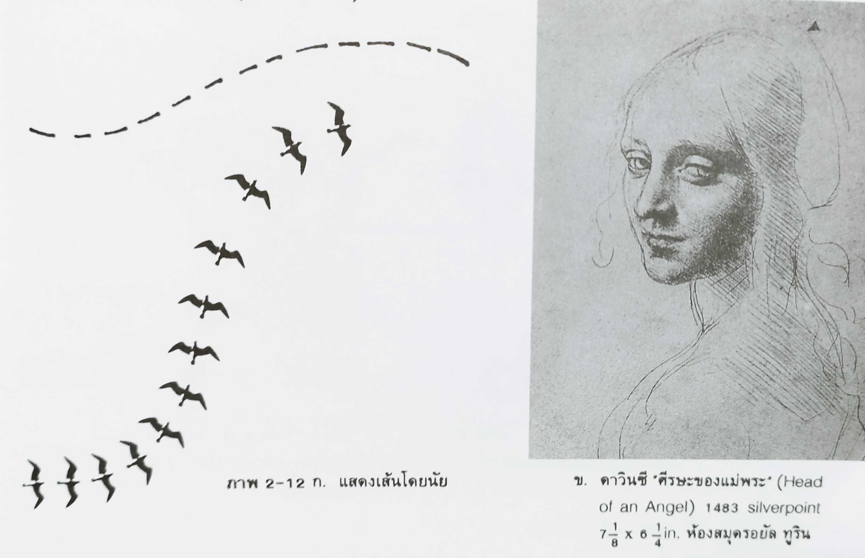
ชนิดของเส้น
เส้นโดยนัย (Implied line) หมายถึงเส้นที่ขาดหายไปบางส่วน หรือหลายๆ ส่วนของเส้นที่แท้จริง แต่ผู้ดูสามารถรัรบรู้ได้ด้วยการมองรูปลักษณะของเส้นโดยนัย และทราบว่าเป็นเส้นตรง โค้ง หรือ ซิกแซก

Slide 20
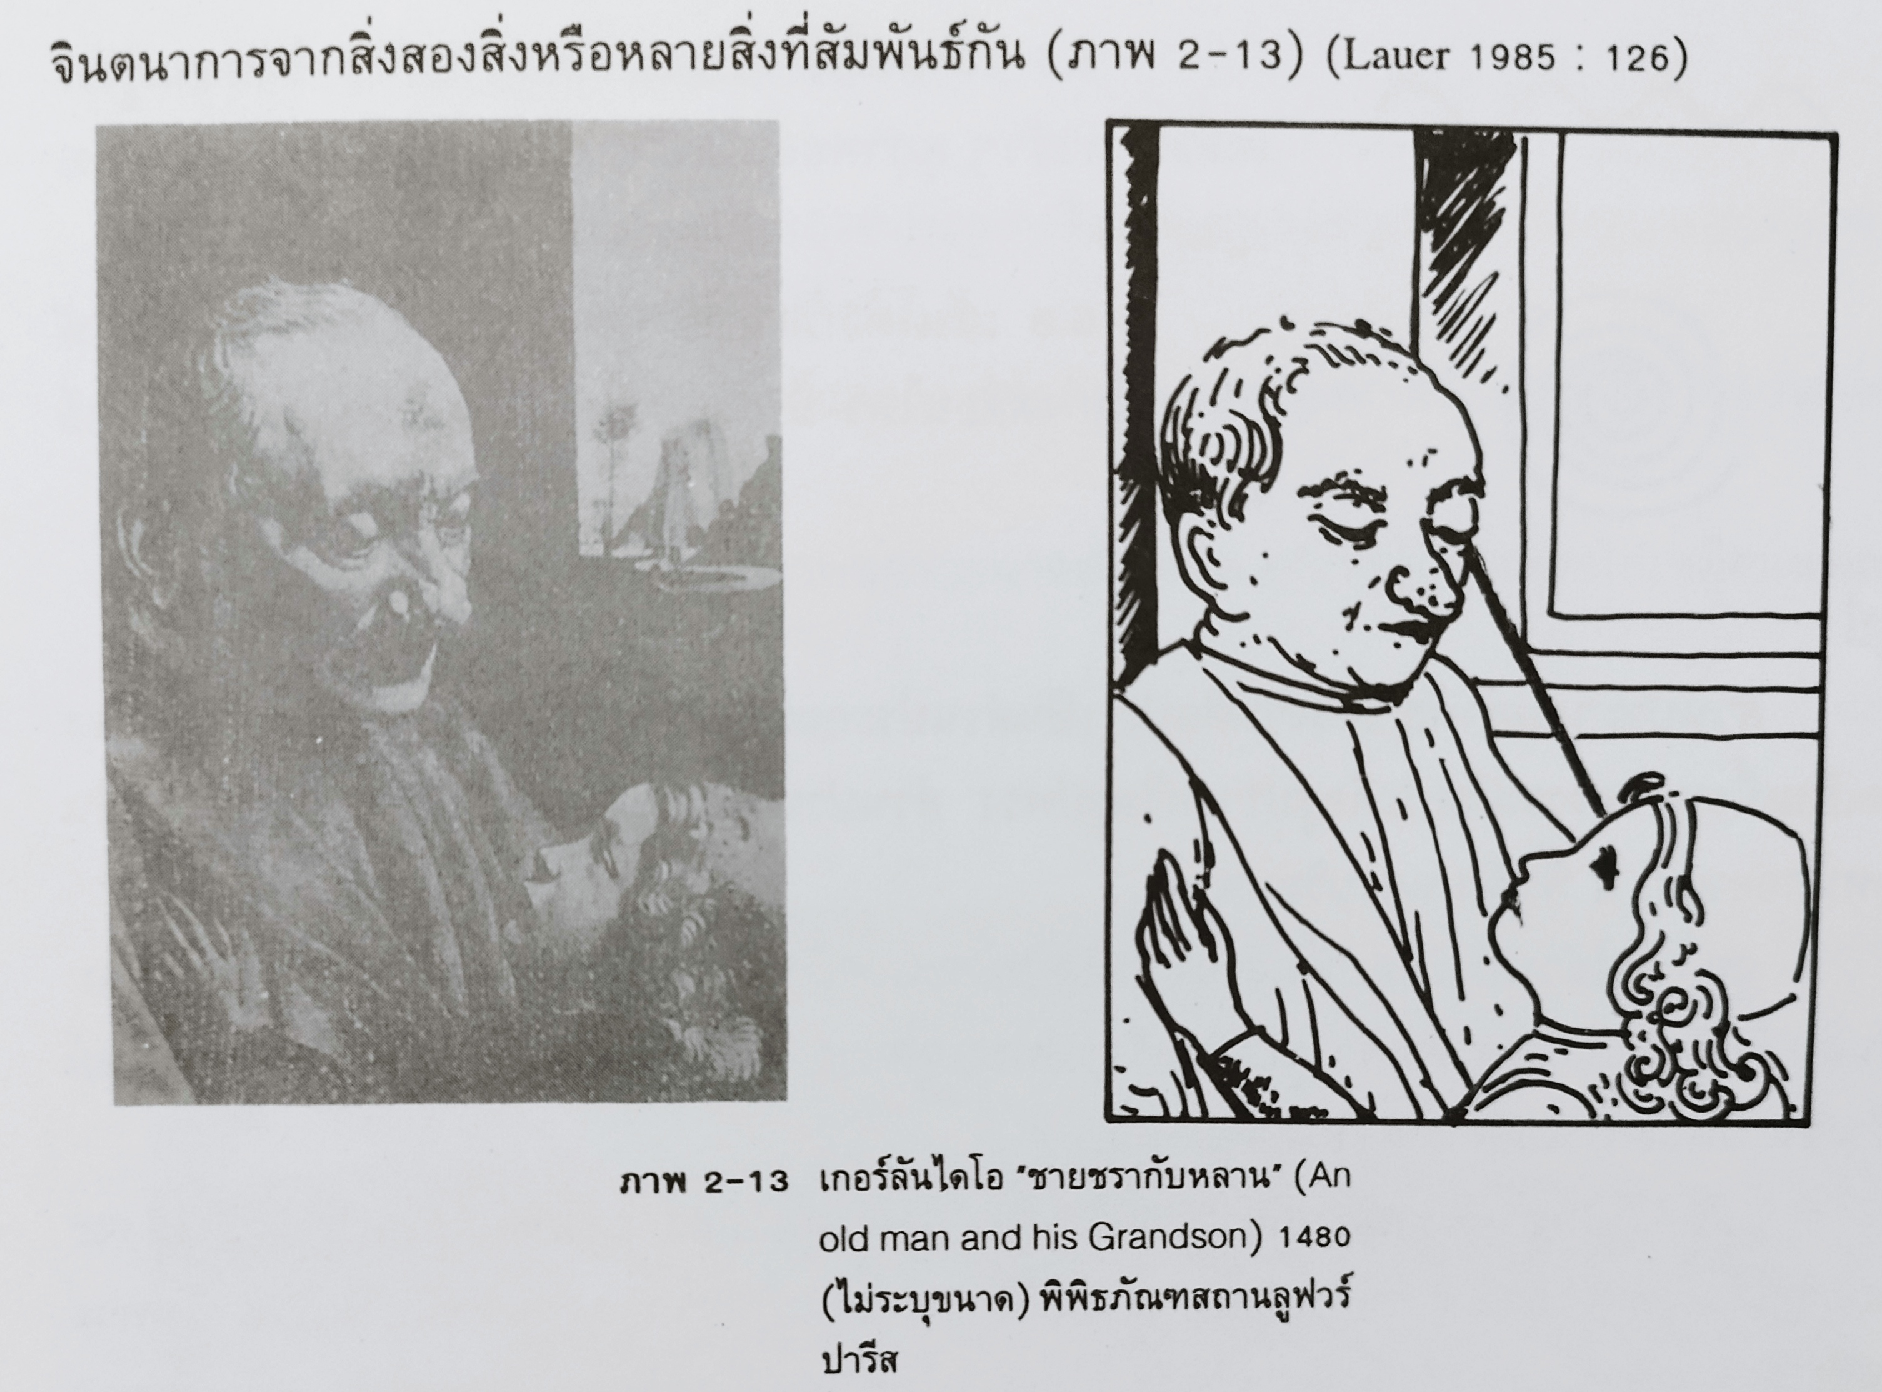
ชนิดของเส้น
เส้นไม่มีตัวตน (Psychic line) หรือเส้นโดยจิต หมายถึงเส้นที่รับรู้ได้ด้วยความรู้สึกทางสมอง ว่ามีเส้นปรากฏอยู่แต่ความจริงแล้วไม่มี เส้นในลักษณะนี้ต้องอาศัยจินตนาการจากส่องสองสิ่งหรือหลายสิ่งที่สัมพันธ์กัน

Slide 21
ความรู้สึกของเส้น
เส้นตรง (Straight line) หมายถึงเส้นตรงในทิศทางใดทิศทางหนึ่ง ให้ความรู้สึก แข็งแรง แน่นอน ถูกต้อง รุนแรง เข้ม หรือเด็ดเดี่ยว แต่ถ้าอยู่ในลักษณะเส้นเฉียงจะให้ความรู้สึกในลักษณะเส้นเฉียง
เส้นตั้ง (Vertical line) ให้ความรู้สึก มั่นคง แข็งแรง สูง สง่า พุ่งขึ้น รุ่งเรือง จริงจังหรือเคร่งขรึม
เส้นนอนราบ (Horizontal line) ให้ความรู้สึกกว้าง เงียบ สงบ พักผ่อน นิ่ง เฉย
เส้นเฉียง (Diagonal line) ให้ความรู้สึกไม่มั่นคง ไม่แน่นอน เคลื่อนไหว รวดเร็ว
เส้นซิกแซก (Zigzag line) ให้ความรู้สึกรุนแรง กระแทกเป็นห้วงๆ ตื่นเต้น สับสน วุ่นวาย ไม่แน่นอน ต่อสู้ ทำลาย

Slide 22
ความรู้สึกของเส้น
เส้นคลื่น (Undulating line) ให้ความรู้สึกเคลื่อนไหวช้าๆ สุภาพอ่อนโยน สบาย นุ่มนวล เย้ายวน ความเป็นหญิง
เส้นโค้งก้นหอย (Spiraling curve line) ให้ความรู้สึก เคลื่อนไหว มีพลัง เจริญเติบโต หมุนเวียน หรือคลี่คลาย

Slide 23
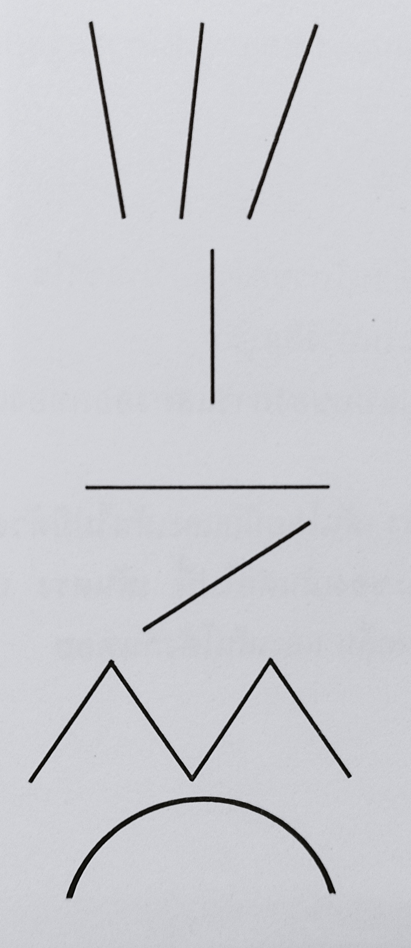
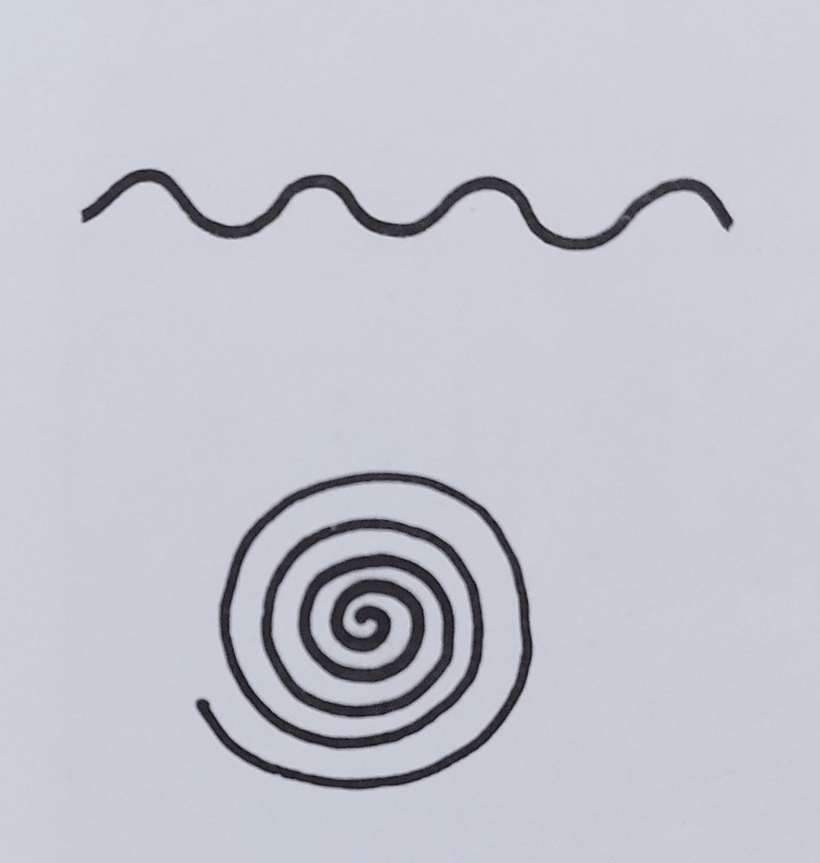

Slide 24
Workshop 2
ให้นักศึกษาออกแบบองค์ประกอบศิลป์ด้วยรูปเรขาคณิต เรื่องจุด และเส้น
ใช้ความคิดสร้างสรรค์แสดงการจัดภาพ และแสดงน้ำหนักอ่อนแก่ ตามความเหมาะสม

Slide 25
